Slide 1




ANÁLISE DE ALGORITMO
ALGORITMOS DE ORDENAÇÃO AVANÇADOS
Aula 03

Slide 2



Slide 3
RESOLUÇÃO DA ATIVIDADE AULA I

Slide 4

Objetivo
Compreender os principais algoritmos de ordenação avançados.
Implementar em Python os algoritmos BubbleSort, InsertionSort, MergeSort, QuickSort e ShellSort.
Comparar a complexidade de tempo e espaço de cada algoritmo.
Aplicar os algoritmos em exemplos práticos e avaliar a eficiência.

Slide 5
Algoritmo de Ordenação
Um algoritmo de ordenação é um passo a passo que organiza uma lista de elementos em uma ordem desejada (geralmente crescente ou decrescente).
Exemplos práticos: organizar nomes em ordem alfabética, ordenar preços do menor para o maior, ou classificar notas de alunos.

Slide 6
Algoritmo de Ordenação
Ordenação é um dos problemas mais clássicos da ciência da computação.
Usada em: bancos de dados, sistemas de busca, organização de listas, processamento de grandes volumes de dados.
Categorias:
Ordenação Simples (elementares) → BubbleSort, InsertionSort, SelectionSort (mais didáticos, O(n²)).
Ordenação Avançada (eficientes) → MergeSort, QuickSort, ShellSort (melhores desempenhos médios).

Slide 7
Algoritmos de Ordenação e suas Complexidades
BubbleSort (O(n²));
InsertionSort (O(n²), mas bom para listas quase ordenadas);
MergeSort (O(n log n), estável);
QuickSort (O(n log n) médio, O(n²) pior caso);
ShellSort (O(n log² n), melhora o InsertionSort)

Slide 8
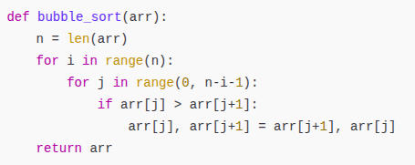
BubbleSort (O(n²))
Troca pares adjacentes até a lista estar ordenada.
Simples, mas ineficiente para grandes entradas.

Slide 9
BubbleSort (O(n²))
👉 Como funciona
Compara sempre dois elementos vizinhos e, se estiverem fora de ordem, troca. Vai fazendo isso até tudo ficar organizado.
📌 Exemplo prático:
Imagine lavar uma pilha de pratos e sempre comparar dois pratos de cima: se o maior prato estiver em cima do menor, você os troca de lugar. Vai repetindo até todos estarem organizados.
⚡ Ponto forte: Simples de entender.
🐌 Ponto fraco: Muito lento quando há muitos itens.

Slide 10
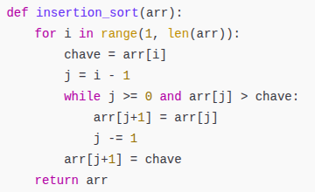
InsertionSort (O(n²)
Insere cada elemento na posição correta da sublista ordenada.

Slide 11
InsertionSort (O(n²))
👉 Como funciona
Vai pegando cada elemento da lista e inserindo no lugar certo dentro dos que já estão ordenados.
📌 Exemplo prático:
Quando você organiza cartas de baralho na mão: pega uma carta e coloca no ponto exato, repetindo até todas estarem ordenadas.
⚡ Ponto forte: Bom para listas pequenas ou quase ordenadas.
🐌 Ponto fraco: Lento para listas muito grandes.

Slide 12
MergeSort (O(n log n)
Insere cada elemento na posição correta da sublista ordenada.
Veja o Exemplo no Colab

Slide 13
MergeSort (O(n log n))
👉 Como funciona
Divide a lista em partes menores até sobrar 1 elemento, e depois junta (merge) as partes já ordenadas.
📌 Exemplo prático:
Separar uma pilha de documentos em várias pequenas pilhas, organizar cada pilha individualmente e depois juntar tudo já em ordem.
⚡ Ponto forte: Muito rápido e eficiente para grandes listas.
🐌 Ponto fraco: Precisa de mais memória (cria várias listas temporárias).

Slide 14
QuickSort (O(n log n))
👉 Como funciona
Escolhe um "pivô", separa a lista em dois grupos: menores que o pivô e maiores que o pivô. Faz isso recursivamente até tudo estar ordenado.
📌 Exemplo prático:
Organizar pessoas em uma fila pela altura: escolhe uma pessoa no meio como referência. Quem é mais baixo vai para um lado, quem é mais alto vai para o outro. Repete o processo em cada grupo.
⚡ Ponto forte: Muito rápido na prática.
🐌 Ponto fraco: Pode ficar lento se o pivô for mal escolhido.

Slide 15
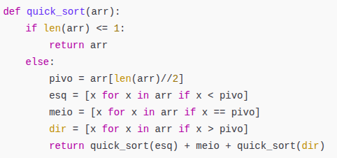
QuickSort (O(n log n)
Escolhe um pivô, coloca elementos menores à esquerda e maiores à direita, recursivamente.

Slide 16
QuickSort (O(n log n))
👉 Como funciona
Escolhe um "pivô", separa a lista em dois grupos: menores que o pivô e maiores que o pivô. Faz isso recursivamente até tudo estar ordenado.
📌 Exemplo prático:
Organizar pessoas em uma fila pela altura: escolhe uma pessoa no meio como referência. Quem é mais baixo vai para um lado, quem é mais alto vai para o outro. Repete o processo em cada grupo.
⚡ Ponto forte: Muito rápido na prática.
🐌 Ponto fraco: Pode ficar lento se o pivô for mal escolhido.

Slide 17
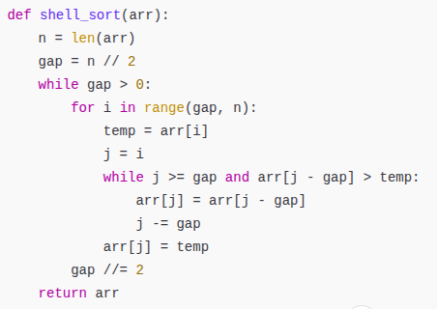
ShellSort (O(n log² n)
Usa intervalos (gaps) para reduzir deslocamentos.

Slide 18
ShellSort (O(n log² n)
👉 Como funciona
É uma melhoria do InsertionSort. Ele compara elementos que estão distantes, não só vizinhos, e vai diminuindo essa distância até ordenar por completo.
📌 Exemplo prático:
Imagine organizar livros numa prateleira primeiro em blocos grandes (de 10 em 10 livros), depois em blocos menores (de 5 em 5), até ficar tudo em ordem.
⚡ Ponto forte: Mais rápido que o InsertionSort em listas médias.
🐌 Ponto fraco: Menos usado hoje em dia, já que há opções mais eficientes como Merge e QuickSort.

Slide 19


TASK on SAVA
Atividade
Entrega no SAVA via Colab

Slide 20
Atividade on Colab
Acesse o COLAB faça uma cópia da atividade e responda, envie o link COMPARTILHADO no SAVA quando concluir

Slide 21

Ampliando o Conhecimento
Merge Sort
Quick Sort
TASK on SAVA

